Slide 1
Первые самолёты.

Slide 2
Первое упоминание о летательных аппаратах прозвучало в фольклоре разных народов .
Сказочные летательные аппараты:
Ступа
Ковёр-самолёт
Летучий корабль

Slide 3
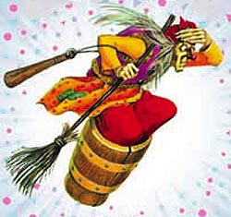
Ступа.
“Баба-яга костяная нога поскорей села в ступу, поднялась в воздух и кинулась вслед за девочкой, толкачом погоняя, помелом след заметая “.
Из сказки “Баба-яга”.

Slide 4
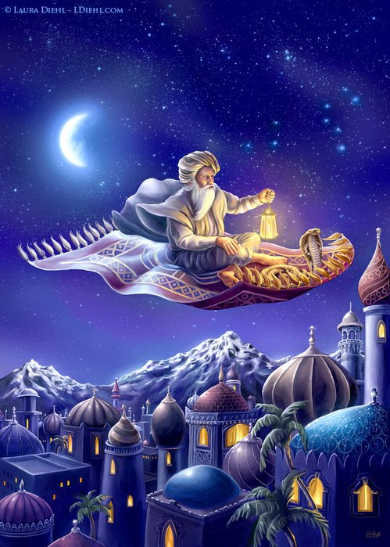
Ковёр-самолёт.“Иван сел на ковер-самолет, вылетел из подземного царства и не успел моргнуть, как очутился в прекрасном саду. Подошел он к пруду, сел под ракитовым кусточком и стал смотреть-любоваться, как в светлой воде золотые и серебряные рыбки гуляют. Не прошло и пяти минут, как прилетела туда Елена Премудрая вместе с своею служанкою. Из сказки “Елена Премудрая”

Slide 5
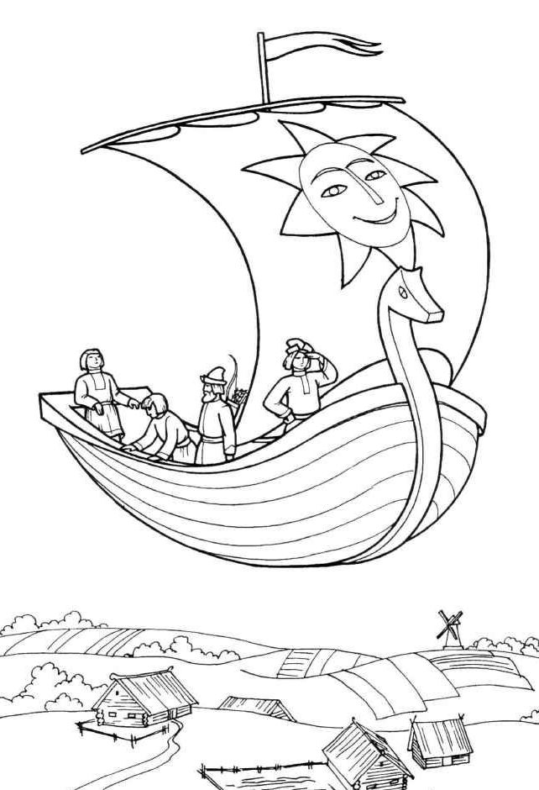
Летучий корабль.
Дурак проснулся, смотрит —
перед ним уже корабль стоит: сам золотой, снасти серебряные, а паруса шёлковые так и раздуваются — только лететь!
Вот он, долго не думая, сел на корабль. Корабль тот поднялся и полетел... Как полетел он ниже неба, выше земли — и глазом не догонишь.

Slide 6
Идея полёта с помощью крыльев впервые была высказана Леонардо Да Винчи. Но построить такой аппарат первым попытался англичанин Роберт Гук в 1660 году. Однако на его модели никто так и не решился полететь. В 1842 году ещё один англичанин, по имени Джордж Кейли предложил теоретический расчёт пропеллера, позволивший построить самолёт.

Slide 7
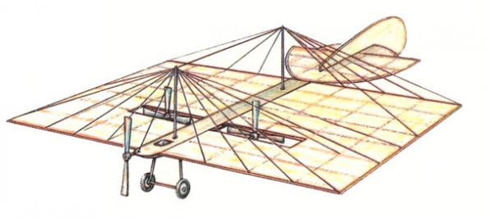
В XIX веке, воздухоплавательный снаряд (самолет) был построен в натуральную величину в 1882 году русским инженером А. Ф. Можайским. Однако ни одна из этих конструкций не смогла подняться в воздух. Причинами этого служили: слишком высокая масса и неприспособленность тогдашних двигателей (паровых машин) к условиям авиации, отсутствие теории полёта, в связи с чем самолёты строились «наобум» и отсутствие инженерного опыта у многих пионеров авиации.

Slide 8
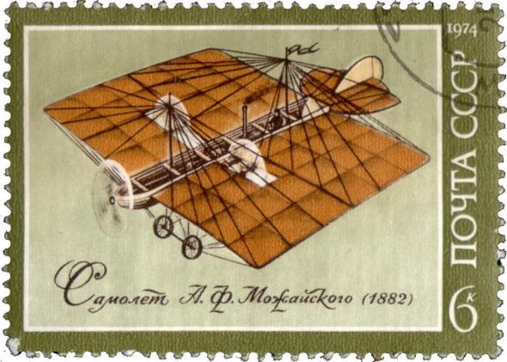

Slide 9
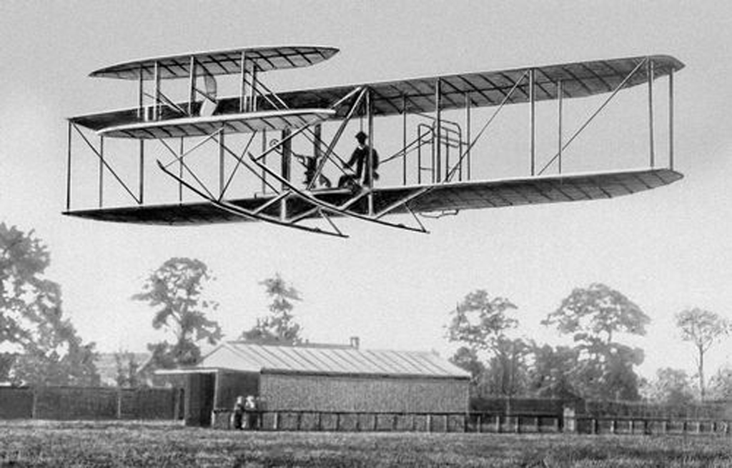
Через шесть лет в небо поднялся аэроплан, построенный братьями Орвилом и Уилбуром Райтами. Его пропеллер вращался на бензиновом двигателе, и он пролетел 50 метров за 12 секунд.

Slide 10
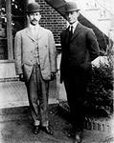
А в 1909 году они же построили самолёт, развивавший скорость 60 километров в час.
С этой модели и началось развитие самолётостроения в Америке и Европе.

Slide 11
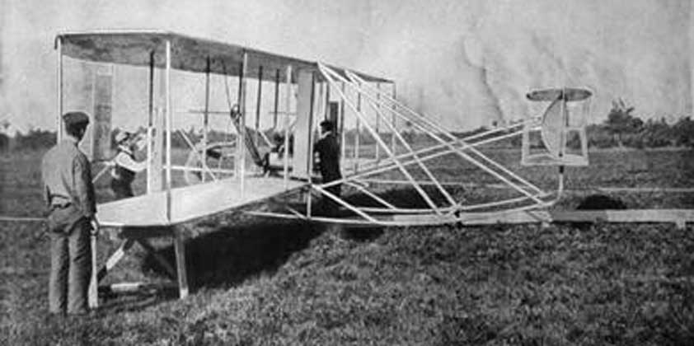

Slide 12
В 1909 году русское правительство наконец проявило интерес к самолётам. Было решено отклонить предложение братьев Райт о покупке их изобретения и строить самолёты своими силами. Конструировать самолёты поручили офицерам-воздухоплавателям М. А. Агапову, Б. В. Голубеву, Б. Ф. Гебауеру и А. И. Шабскому.

Slide 13
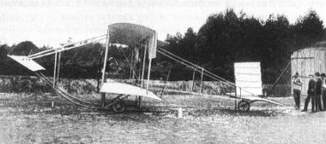
«Кудашев-1» — первый российский летающий самолёт Первые успехи русской авиации датируются 1910 годом. 4 июня профессор Киевского политехнического института князь Александр Кудашев пролетел несколько десятков метров на самолёте-биплане собственной конструкции.

Slide 14
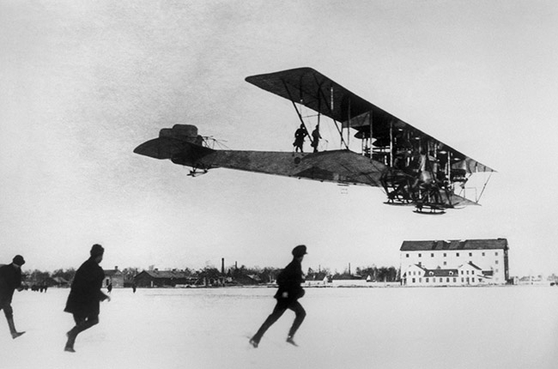

Slide 15
«Илья Муромец».
23 декабря 1913 года совершил первый полет тяжелый четырехмоторный бомбардировщик «Илья Муромец» авиаконструктора Игоря Сикорского произведенный на Русско-Балтийском Вагонном Заводе, в Авиационном Отделе. А 23 декабря 1914 года Указом Императора Николая II была сформирована первая в мире эскадра этих самолетов. В том числе благодаря этим машинам Императорский военно-воздушный флот к началу I Мировой войны являлся одним из лучших воздушных флотов мира. Эту дату и принято считать днем создания российской дальней (стратегической) авиации. С 1999 года это День дальней авиации ВВС России.

Slide 16
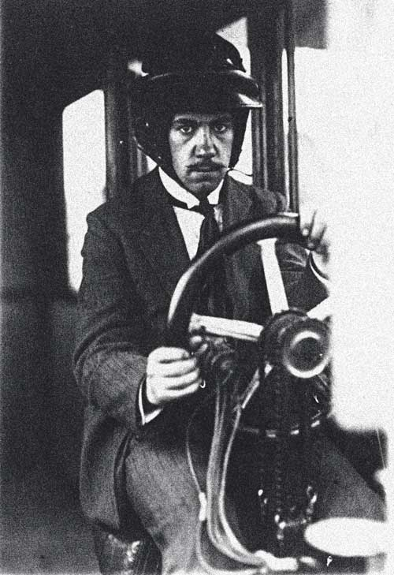
Русский изобретатель Игорь Сикорский за штурвалом "Ильи Муромца".

Slide 17
Презентацию выполнила:
Кондратьева Мария Владимировна
учитель ГБОУ СОШ №491 с углублённым изучением математики Красногвардейского района
г. Санкт- Петербург
2014г.

Slide 18
Спасибо за внимание!

